Slide 1
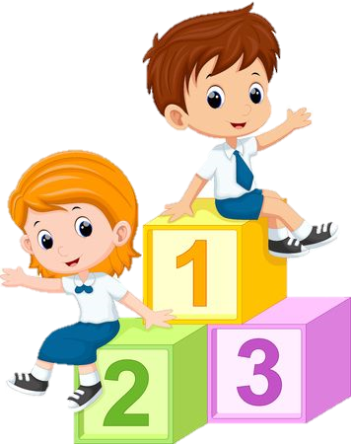
TRƯỜNG TIỂU HỌC ÁI MỘ A
Bài giảng điện tử Tiếng Việt lớp 2
Ôn tập và đánh giá cuối học kì 2 (tiết 2)

Slide 2
2. TRAO ĐỔI VỀ CÁC BÀI ĐỌC:
NÊU TÊN BÀI ĐÃ ĐỌC, CHI TIẾT, NHÂN VẬT HOẶC ĐOẠN VĂN, ĐOẠN THƠ MÌNH YÊU THÍCH

Slide 3
Tạm biệt và hẹn gặp lại
các con vào những tiết học sau!

